Slide 1

Spring MVC
Prowadzący: Paweł Łagan i Adrian Wojton

Slide 2
Agenda
MVC
Spring MVC – Przetwarzanie żądania
Spring MVC – podstawy
@Controler
Model
ModelAndView
@RequestMapping (@GetMapping, @PostMapping, @PutMapping, @DeleteMapping)
@PathVariable, @RequestParam
Spring MockMVC
@ResponseBody, @RequestBody
Jackson Configuration
REST Template
Interakcje pomiędzy widokiem i kontrolerem (redirect i forward)

Slide 3
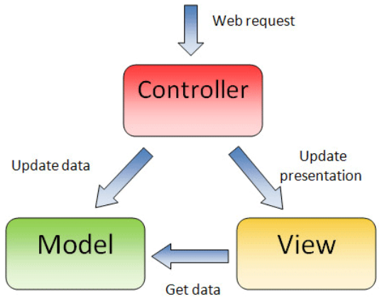
MVC
Wzorzec MVC – Umożliwia odseparowanie od siebie elementów aplikacji dzięki czemu staje się ona bardziej elastyczna i łatwiejsza w zarządzaniu.
Model – Warstwa odpowiedzialna za zarządzanie danymi. Zawiera logikę aplikacji
View – Odpowiedzialny za wyświetlanie danych w określonej formie.
Controller – kontroluje przepływa danych do modelu i aktualizuje widok za każdym razem gdy model ulegnie zmianie.

Slide 4
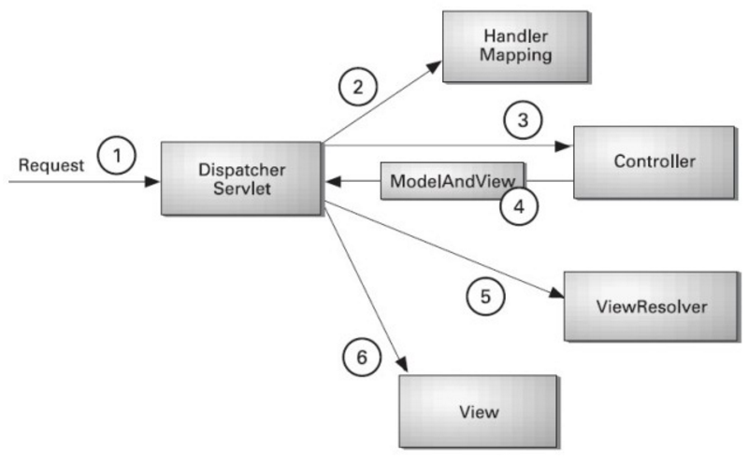
Spring MVC – Przetwarzanie żądania

Slide 5
c.d.
Zasada działania opiera się o Front Controller „Dispatcher Servlet”
Dispatcher Servlet odwołuje się do elementu „Handler Mapping” w celu zlokalizowania prawidłowego kontrolera dla otrzymanego żądania
Handler Mapping przyporządkowuje Controller do odpowiedniego adresu URL.
Controller po otrzymaniu żądania wywołuje odpowiedni service, który wykonuje żądaną operację a następnie zwraca wynik do głównego kontrolera. Jest to klasa oznaczona adnotacją @Controller
View Resolver dostarcza następnie informacji o widoku, który został przyporządkowany do określonego żądania.
Na samym końcu Dispatcher Servlet dostarcza dane do widoku, który zostanie wyświetlany w przeglądarce.

Slide 6

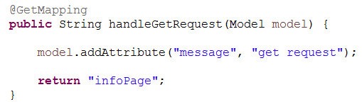
Spring MVC - podstawy
@Controller – Klasa oznaczona tą adnotacją pełni funkcję kontrolera. Oznacza to że na podstawie otrzymanego żądania od klienta przygotowuje widok wraz z danymi które mają zostać wyświetlone.
Model – Interfejs, który umożliwia dodawanie atrybutów do modelu. Dodawanie elementów odbywa się za pomocą metody addAttribute podobniej jak w mapie.

Slide 7
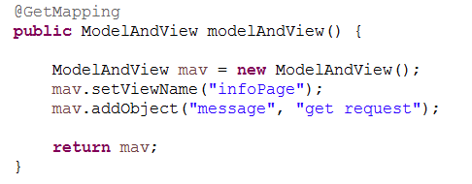
Spring MVC - podstawy
ModelAndView – Umożliwia przechowanie w jednym obiekcie nazwy widoku oraz zbioru wartości, które będą przypisane do określonego widoku

Slide 8
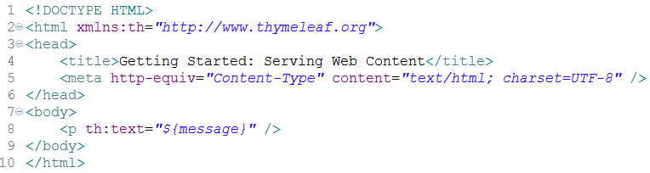
Spring MVC - podstawy
infoPage.html

Slide 9
Mapowanie żądania
@GetMapping
@PostMapping
@PutMapping
@DeleteMapping
@RequestMapping

Slide 10
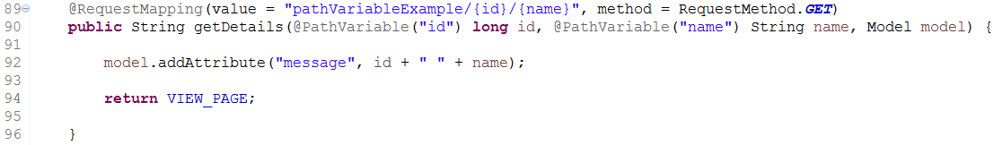
@PathVariable
http://localhost:8080/pathVariableExample/1/User1

Slide 11
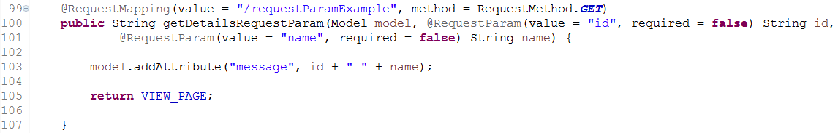
@RequestParam
http://localhost:8080/requestParamExample?id=testId&name=testName

Slide 12
Spring MockMVC
Wykorzystywany do testowania serwerowej strony aplikacji.
Tworzy infrastrukturę bardzo zbliżoną do tej, która pojawia przy faktycznym uruchomieniu programu
Główna zasada działania opiera się o mockowanie żądania i odpowiedzi HTTP, które przychodzą od „spring-test”.
Testy nie wymagają uruchomionego kontenera servletu
Podczas wykonywania testu żądania obsługuje Dispatcher Servlet lecz nie zostaje nawiązane rzeczywiste połączenie sieciowe.

Slide 13
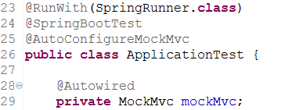
Spring MockMVC - Konfiguracja
@RunWith(SpringRunner.class) – określa Runner, który ma być wykorzystywany przez Junit. Klasa SpringRunner jest aliasem do SpringJUnit4ClassRunner. Umożliwia korzystanie z testowego kontekstu Springa.
@SpringBootTest – Umożliwia tworzenie testów integracyjnych. Umieszczona nad klasą testową powoduje mockowanie całego kontekstu aplikacji.
@AutoConfigureMockMvc - Uruchamia automatyczną konfiguracje MockMvc

Slide 14
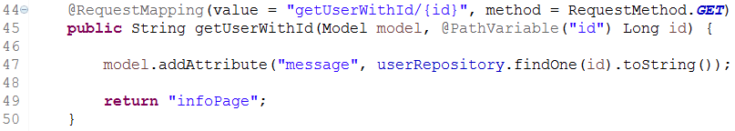
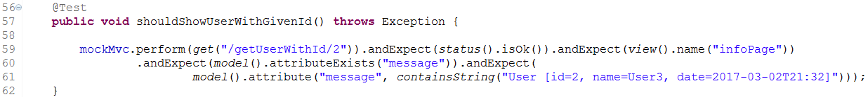
Przykładowy test

Slide 15

Pierwsze API

Slide 16
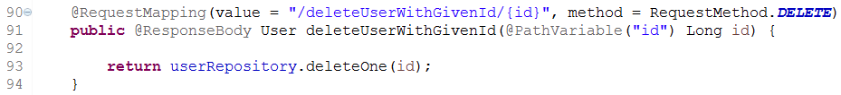
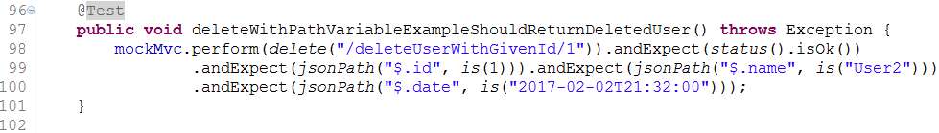
@ResponseBody
Określa że wartość zwracana przez metodę ma zostać umieszczona bezpośrednio w „HTTP response body”.

Slide 17
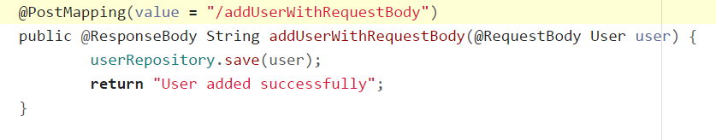
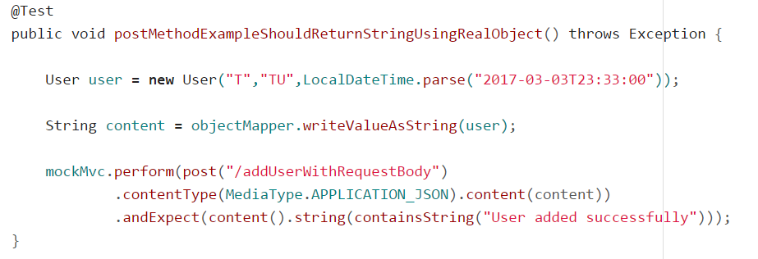
@RequestBody – JSON example
Powtórzmy dodawanie użytkownika ale za pomocą JSON

Slide 18
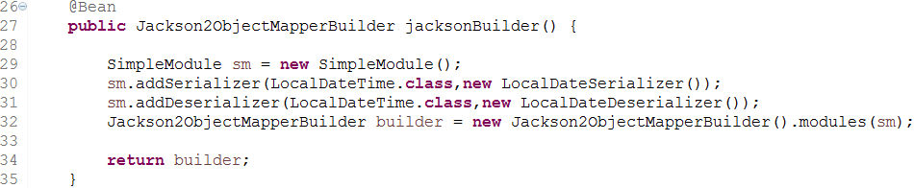
Jackson configuration
W przypadku gdy mam SpringBoot’a wystarczy bean buildera:

Slide 20
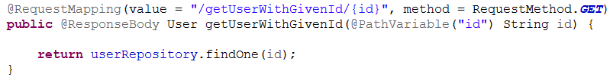
REST Template
Klasa wykorzystywana po stronie klienta do komunikacji serwerem za pomocą protokołu HTTP.
Żądania GET z wykorzystaniem metody „exchange”:
REST Template :

Slide 22
Interakcje pomiędzy widokiem i kontrolerem
Redirect
- zwracany jest nagłówek location i odpowiedni status 302
- przeglądarka/klient tworzy nowe żądanie do adresu przekierowania
Forward
„redirect” następuje po stronie dispatcher servleta ale nie jest zwracany nagłówek location
adres URL w przeglądarce nie zostaje zmieniony

Slide 23
DZIĘKUJEMY
ZA
UWAGĘ
☺

